Slide 1
2023-2024年度考核报告
考核内容：2023年11月-2024年11月
孙丽君
高级实验师 聘任时间：2015年7月
探测器二组
2024年11月19日

Slide 2
报告内容：
岗位职责 — 研究方向：JUNO LS 研制
  JUNO液闪项目氧化铝纯化设备用伽玛型活性氧化铝原料招标采购
  — 吸附性能纯化实验研究/调研/招标/中标公司原料筛选
  特种设备运行管理
  — 液闪地面/地下两台导热油炉及配套燃气站运行及维护管理
  低本底/高洁净液闪纯化设备研制清洁质量控制
  — LAB原料运输用ISO-TANK招标清洗方案设计及施工阶段质量控制
本年度任务完成情况
公共服务
存在问题
下年度工作计划

Slide 3
  本年度任务完成情况

Slide 4
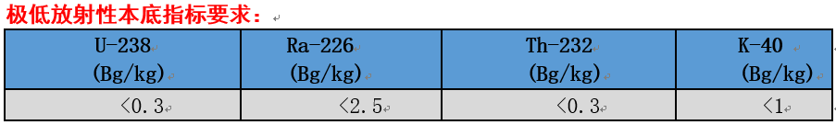
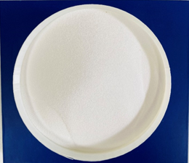
  500吨伽玛型活性氧化铝原料招标采购—工作重点
氧化铝原料放射性本底控制（原材料选型核心指标难点）
  厂家深度沟通分析；不同矿源携带的放射性；
  生产过程工艺控制（磁选，杂质去除，降低放射性）
2023年11月-2024年11月收集不同氧化铝厂家样品30个，全部完成放射性本底测量，对比不同氧化铝厂家的原料来源。意义：为氧化铝招标确定本底技术指标
备 注 | 序 号 | 送样人 | 样品名称 | 编 号 | 质量(g) | 测试完成日期 | 测试时长(s) | 测试时长(h) | U-238 | Ra-226 | Th-232 | K-40
 | 1 | 孙丽君 | 淄博氧化铝HB | 3# | 610.9 | 2023.10.01 | 243742 | 67.71 | <0.23 | 2.52±0.40 | <0.29 | 0.81±0.40
 | 2 | 孙丽君 | 淄博氧化铝S | 4# | 599.1 | 2023.10.04 | 300074 | 83.35 | <0.20 | 11.90±0.81 | <0.27 | <0.76
 | 3 | 孙丽君 | 岳阳慧璟氧化铝2# | 5# | 636.3 | 2023.11.12 | 260695 | 72.42 | <0.22 | 5.84±0.49 | <0.27 | <0.72
 | 4 | 孙丽君 | 岳阳慧璟氧化铝3# | 6# | 587.5 | 2023.11.15 | 245214 | 68.12 | <0.24 | 7.52±0.58 | <0.29 | <0.87
 | 5 | 孙丽君 | 智华杰氧化铝CX80151 | 7# | 606.5 | 2023.11.18 | 254127 | 70.59 | <0.24 | 6.89±0.54 | <0.28 | <0.80
 | 6 | 孙丽君 | 智华杰氧化铝CX1021 | 8# | 618.5 | 2023.11.20 | 172252 | 47.85 | <0.28 | 6.17±0.61 | <0.32 | <0.84
 | 7 | 孙丽君 | 郑州大江2#氧化铝 | 67# | 709.1 | 2024.05.31 | 167493 | 46.53 | 2.85±0.10 | 8.31±0.72 | 1.17±0.07 | 2.27±0.41
 | 8 | 孙丽君 | 岳阳慧璟5吨合同氧化铝 | 71# | 674.1 | 2024.06.07 | 267295 | 74.25 | <0.22 | 4.35±0.48 | <0.25 | 5.88±0.46
 | 9 | 孙丽君 | 山铝颐丰中性氧化铝 | 72# | 662.6 | 2024.06.11 | 307112 | 85.31 | <0.24 | 7.58±0.64 | <0.27 | <0.79
 | 10 | 孙丽君 | 智华杰氧化铝cx10202 | 73# | 614.6 | 2024.06.15 | 255544 | 70.98 | <0.18 | <0.95 | <0.18 | <0.59
 | 11 | 孙丽君 | 智华杰氧化铝cx80152 | 74# | 617 | 2024.06.18 | 246889 | 68.58 | <0.07 | <0.35 | <0.06 | <0.20
 | 12 | 孙丽君 | 岳阳慧璟5吨氧化铝第1批小样 | 2# | 591.9 | 2024.08.03 | 279435 | 77.62 | <0.18 | <1.13 | <0.24 | <0.63
 | 13 | 孙丽君 | 岳阳慧璟5吨氧化铝第1批小样复测 | 3# | 664.7 | 2024.08.07 | 172264 | 47.85 | <0.24 | <1.16 | <0.26 | <0.65
 | 14 | 孙丽君 | 智华杰cx10202 | 6# | 675.9 | 2024.09.05 | 170676 | 47.41 | <0.22 | <1.16 | <0.29 | <0.77
 | 15 | 孙丽君 | 岳阳慧璟活性氧化铝HB | 7# | 674.3 | 2024.09.08 | 239623 | 66.56 | <0.18 | <0.97 | 0.39±0.03 | 0.63±0.19
 | 16 | 孙丽君 | 山铝颐丰1# | 8# | 721.9 | 2024.09.12 | 341827 | 94.95 | <0.14 | <0.79 | 0.25±0.03 | <0.49
 | 17 | 孙丽君 | 山铝γ3（80-200） | 9# | 673.5 | 2024.09.10 | 170081 | 47.24 | <0.23 | <1.20 | <0.28 | <0.74
 | 18 | 孙丽君 | 山铝颐丰SX-γ3（80-200） | 10# | 641.4 | 2024.09.18 | 182698 | 50.75 | 0.36±0.04 | <1.16 | <0.28 | 1.12±0.27
 | 19 | 孙丽君 | 岳阳慧璟活性氧化铝HB复测 | 11# | 670.5 | 2024.09.20 | 164815 | 45.78 | <0.27 | <1.21 | <0.29 | 0.97±0.27
 | 20 | 孙丽君 | 智华杰碱性氧化铝杂质 | 12# | 672.8 | 2024.09.21 | 56828 | 15.79 | 6.16±0.21 | <2.56 | 12.29±0.37 | 23.07±1.59
 | 21 | 孙丽君 | 国药202409 | 13# | 680.1 | 2024.09.25 | 257991 | 71.66 | 0.27±0.03 | <0.99 | <0.23 | 0.77±0.24
 | 22 | 孙丽君 | 山铝颐丰NS-γ4（140-360） | 14# | 655.8 | 2024.09.28 | 237560 | 65.99 | 0.32±0.04 | <1.01 | 0.26±0.04 | 0.75±0.27
 | 23 | 孙丽君 | 国药泽森 | 16# | 694.1 | 2024.10.15 | 175796 | 48.83 | <0.22 | <1.26 | <0.28 | 0.79±0.28
 | 24 | 孙丽君 | 岳阳慧璟GZ | 17# | 616.1 | 2024.10.22 | 181879 | 50.52 | <0.24 | <1.26 | <0.29 | 1.31±0.32
 | 25 | 孙丽君 | 山铝颐丰标1# | 21# | 682.4 | 2024.11.01 | 146027 | 40.56 | 0.33±0.03 | <1.35 | <0.30 | <0.82
北京&江门烷基苯纯化10BV均可完全去除 | 26 | 孙丽君 | 山铝颐丰标2# | 22# | 651.3 | 2024.11.03 | 176004 | 48.89 | 0.28±0.03 | <1.32 | <0.28 | <0.78
 | 27 | 孙丽君 | 山铝颐丰标3# | 23# | 624 | 2024.11.05 | 182350 | 50.65 | 0.25±0.03 | <1.24 | <0.28 | <0.79
12BV可去除小峰 | 28 | 孙丽君 | 山铝颐丰标6# | 25# | 678.2 | 2024.11.10 | 178051 | 49.46 | 0.28±0.03 | <1.38 | <0.29 | <0.78
 | 29 | 孙丽君 | 山铝颐丰标5# | 26# | 669.2 | 2024.11.12 | 152122 | 42.26 | 0.49±0.04 | <1.40 | <0.29 | <0.80
 | 30 | 孙丽君 | 山铝颐丰标14# | 27# | 620 | 2024.11.14 | 167516 | 46.53 | 0.44±0.04 | <1.36 | <0.30 | <0.85

Slide 5
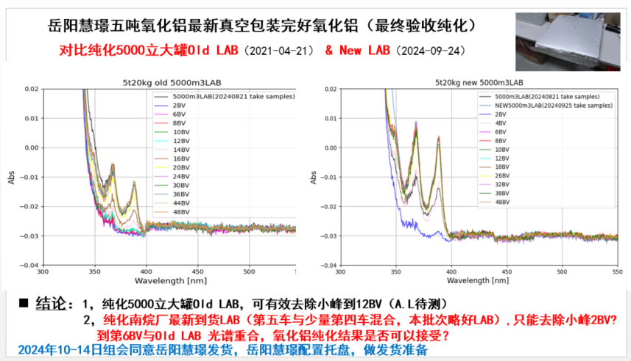
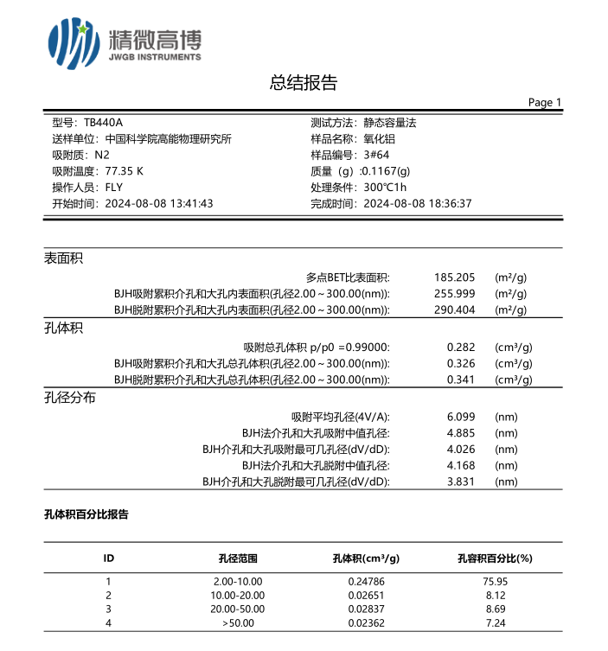
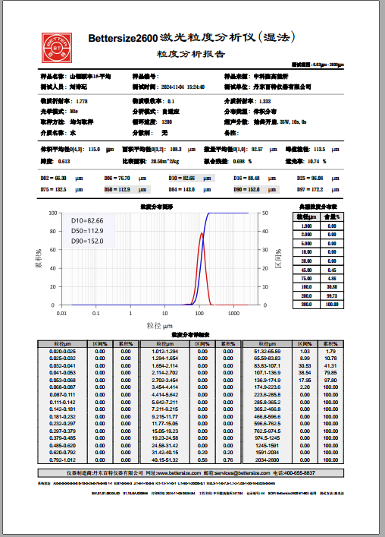
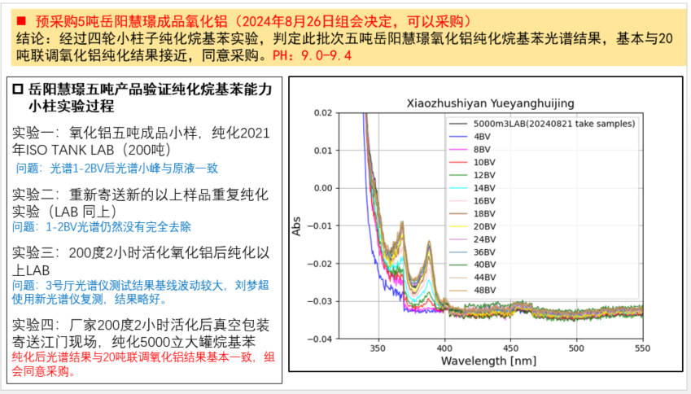
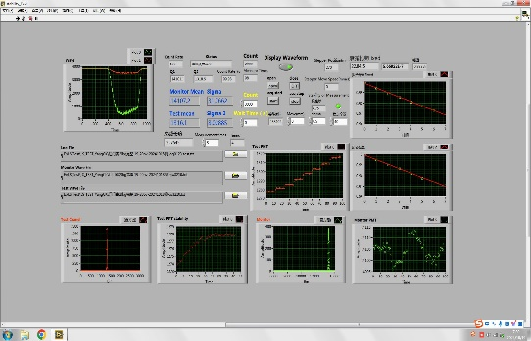
  500吨伽玛型活性氧化铝原料招标采购—工作重点
氧化铝原料吸附性能纯化实验研究（工作量非常大，已不间断持续4个月）
  研究目标：去除10倍以上氧化铝体积烷基苯原液在350-400nm波段的两个吸收光谱小峰；48BV后衰减长度仍可提高3m，据此确定氧化铝用量。
  完成实验室不同厂家氧化铝样品小柱（3cm，7cm）纯化对比实验
  烷基苯纯化样品数量：12批*48BV=288个样品（江门，北京）
  完成光谱测试288个，衰减长度测试32个
  完成12个氧化铝样品粒度分布测试（丹东百特）
  完成9个氧化铝样品比表面积（孔容/孔径）测试（北京精微高博）
  任务成果：
  完成大量氧化铝招标采购前原料筛选烷基苯纯化实验，为招标厂家选定提供数据支持，确定标书相关技术指标。
  优选氧化铝原料，完成本轮联调氧化铝纯化系统用五吨氧化铝原料采购
  中标厂家氧化铝原料筛选基本完成，实验还在进行中…
  研究目的：与吸附能力相关性

Slide 6
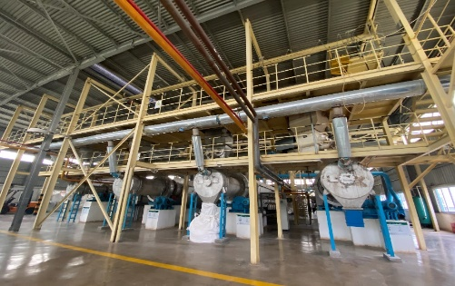
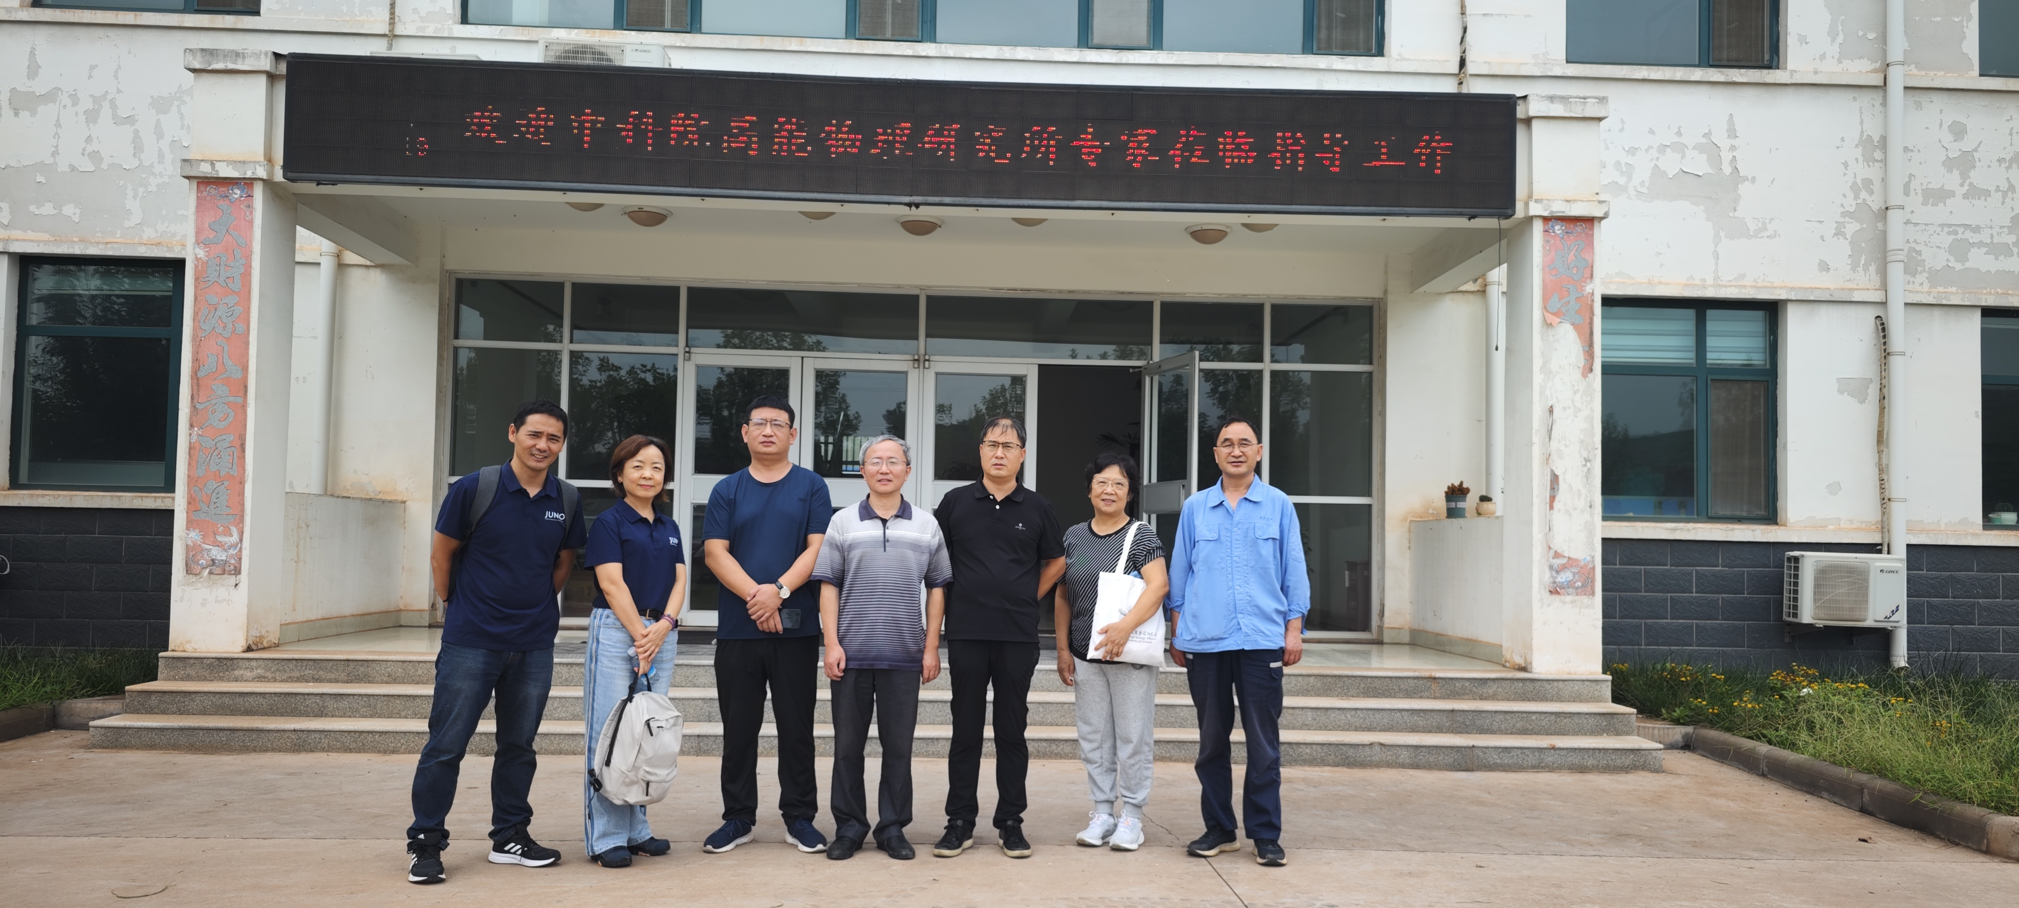
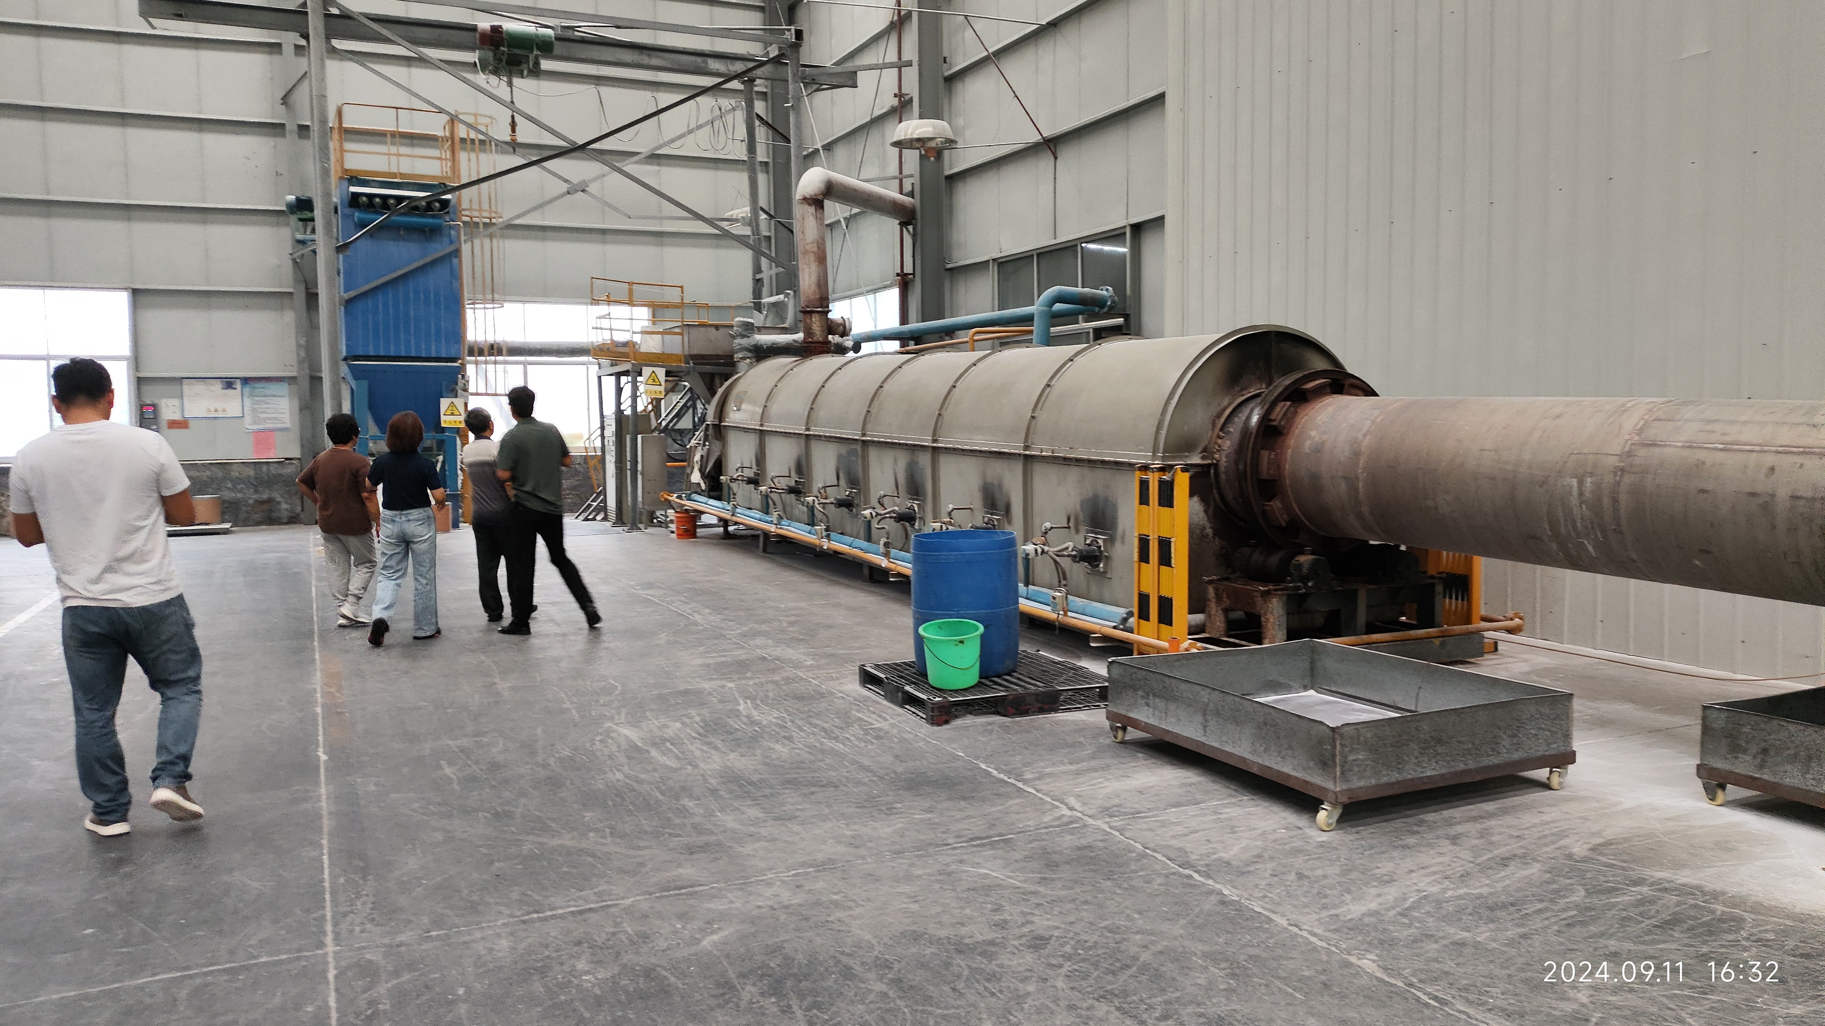
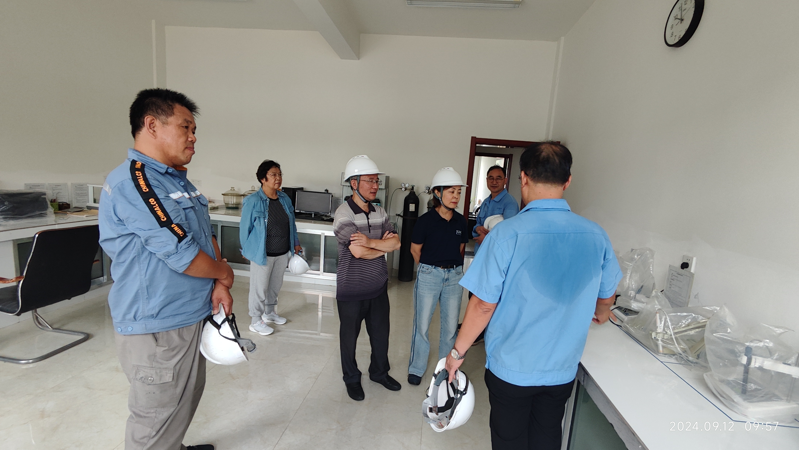
  伽玛型活性氧化铝原料招标采购—工作重点
完成JUNO液闪项目500吨伽玛型活性氧化铝采购采购招标
  2024-08-23，完成招标文件技术文件撰写，修改，讨论，定稿，确定各项技术指标
  2024-09-10，完成氧化铝厂家调研
  2024-09-30，发布招标公告https://www.ccgp.gov.cn/cggg/zygg/gkzb/202409/t20240930_23286090.htm
  2024-10-22，开标/发布中标公告https://www.ccgp.gov.cn/cggg/zygg/zbgg/202410/t20241022_23425662.htm
  2024-10-28，合作完成合同签订

Slide 7
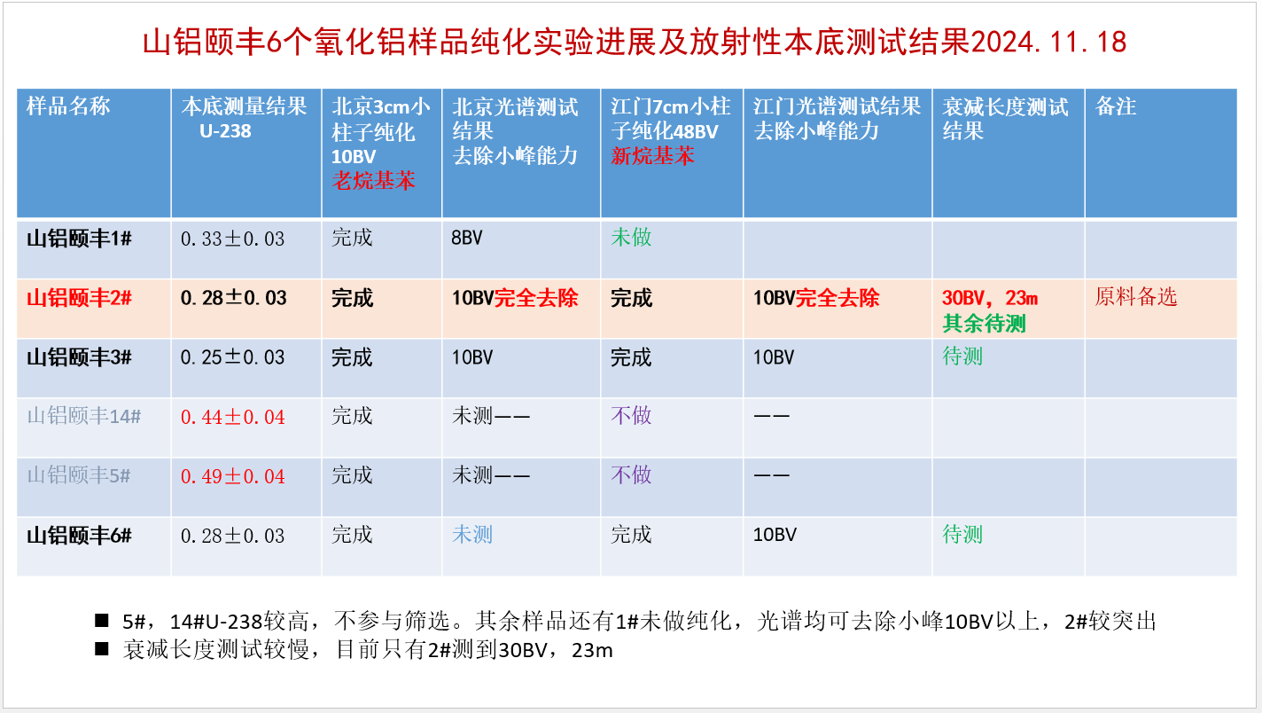
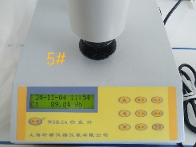
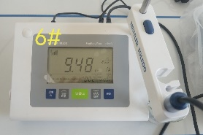
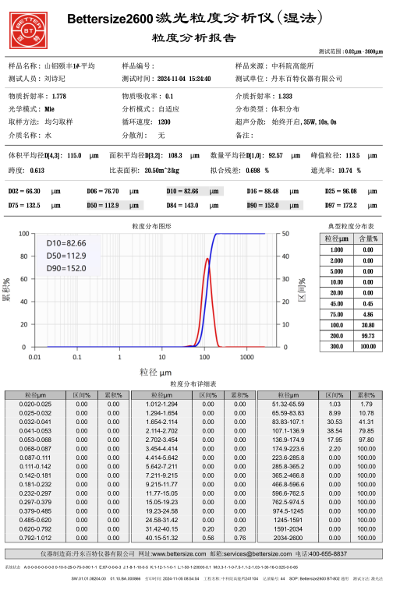
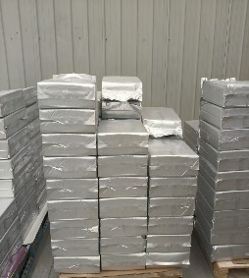
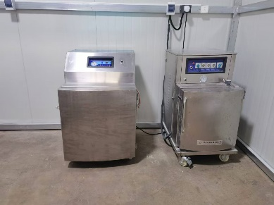
  伽玛型活性氧化铝原料招标采购—工作重点
中标公司生产进度计划控制，生产环境质量控制及原料筛选
氧化铝物理参数，颗粒物控制
原材料放射性本底控制
氧化铝包装设计
氧化铝用量确定
氧化铝验收标准
（纯化实验：小柱子，大批样，纯化大装置）
氧化铝接收计划
氧化铝到货周期
氧化铝现场存储
氧化铝付款方式
氧化铝废料处理
原料筛选纯化实验进展顺利
意向原料完成物理指标测试
厂家洁净间建立，真空封装设备到位，包装方案确定
预计12月底首批210吨氧化铝产品可按计划完成。

Slide 8
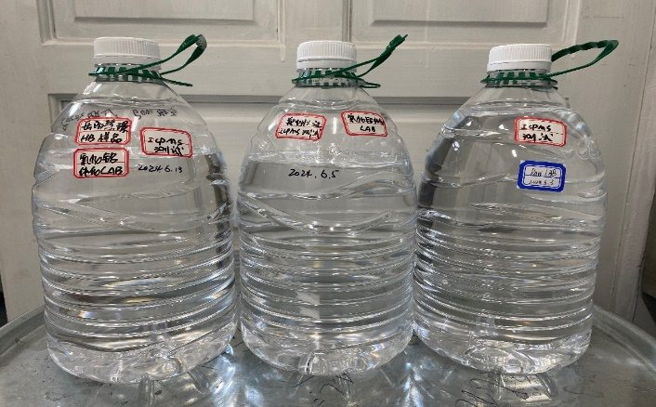
  伽玛型活性氧化铝原料招标采购—工作重点
研究动机：担心氧化铝中放射性带入烷基苯
完成高放射性本底氧化铝纯化后本底带入实验研究，并有初步ICP-MS结论
样品备注 | 样品名称 | 到货日期 | 测试完成日期 | 质量(g) | 测试时长(h) | U-238 （Pb214，Bi214） | Ra-226 | Th-232 （Pb212，Tl208，Ac228） | K-40
带入实验 | 郑州大江2015.5.11 特制（2#高温）氧化铝 | 2015.5.11 | 2015.05.31 | 709 | ----- | 1.87 | Pa-234 14.89 | 1.04 | 0.68
带入实验 | 郑州大江2015.5.11 特制（2#高温）氧化铝 | 2015.5.11 | 2024.05.31 复测 | 709.1 | 46.53 | 2.85±0.10 | 8.31±0.72 | 1.17±0.07 | 2.27±0.41
带入实验 | 岳阳慧璟活性氧化铝HB | 2024.09 | 2024.09.08 | 674.3 | 66.56 | <0.18 | <0.97 | 0.39±0.03 | 0.63±0.19
烷基苯纯化样品ICP-MS富集测量结果
 | 样品1-Raw LAB | 样品2-氧化铝LAB
取样时间 | 2024.6.3 | 2024.6.5
测量时间 | 2024.7.3 | 2024.7.3
LS Mass/g | 2 | 2
酸萃条件 | 10% HNO3 Fisher | 10% HNO3 Fisher
U238/ppq | 15.57±1.56 | <0.30
Th232/ppq | 19.34±1.95 | 2.11±0.22
2024. 7.8

Slide 9
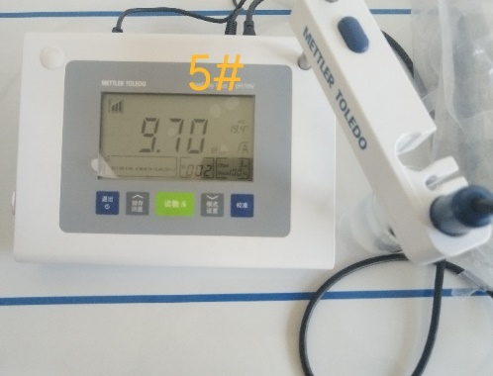
  伽玛型活性氧化铝原料招标采购—工作重点
完成水及LAB 酸碱性测试，分析碱性氧化铝对纯化后烷基苯的影响
样品pH值检测结果（测试设备美国METTLER TOLEDO-山铝颐丰测试)
样品序号 | 样品标记名称 | pH值
 |  | 2024.9.18测量 | 2024.9.19复测
1# | 江门现场5000立大罐烷基苯原液 | LAB 6.92 | 7.03
2# | 前液（山铝颐丰碱性氧化铝纯化烷基苯 2024.9.13） | LAB 7.17 | 7.03
3# | 47-48BV （山铝颐丰碱性氧化铝纯化烷基苯 2024.9.13） | LAB 6.9 | 7.07
4# | 1-48BV混合液 （山铝颐丰碱性氧化铝纯化烷基苯 2024.9.13） | LAB 6.97 | 7.14
5# | 山铝颐丰纯化后烷基苯混合样+水样，搅拌10分钟后 | （LAB+水） 7.77 | 7.58
6# | 混制成品罐现存LS 2024.9.14 | LS 6.53 | 6.58
7# | 地下水萃成品罐LS 2024.9.14 | LS 6.42 | 6.52
8# | 地面纯水机水样 2024-9.14 | HPW 水 8.14 | 7.97
9# | 地下UPW纯水 2024.9.14 | UPW 水 7.45 | 7.51

Slide 10
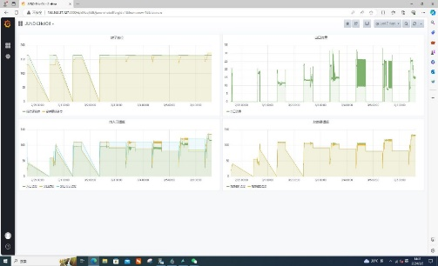
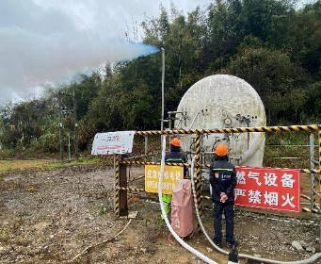
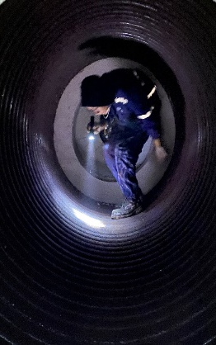
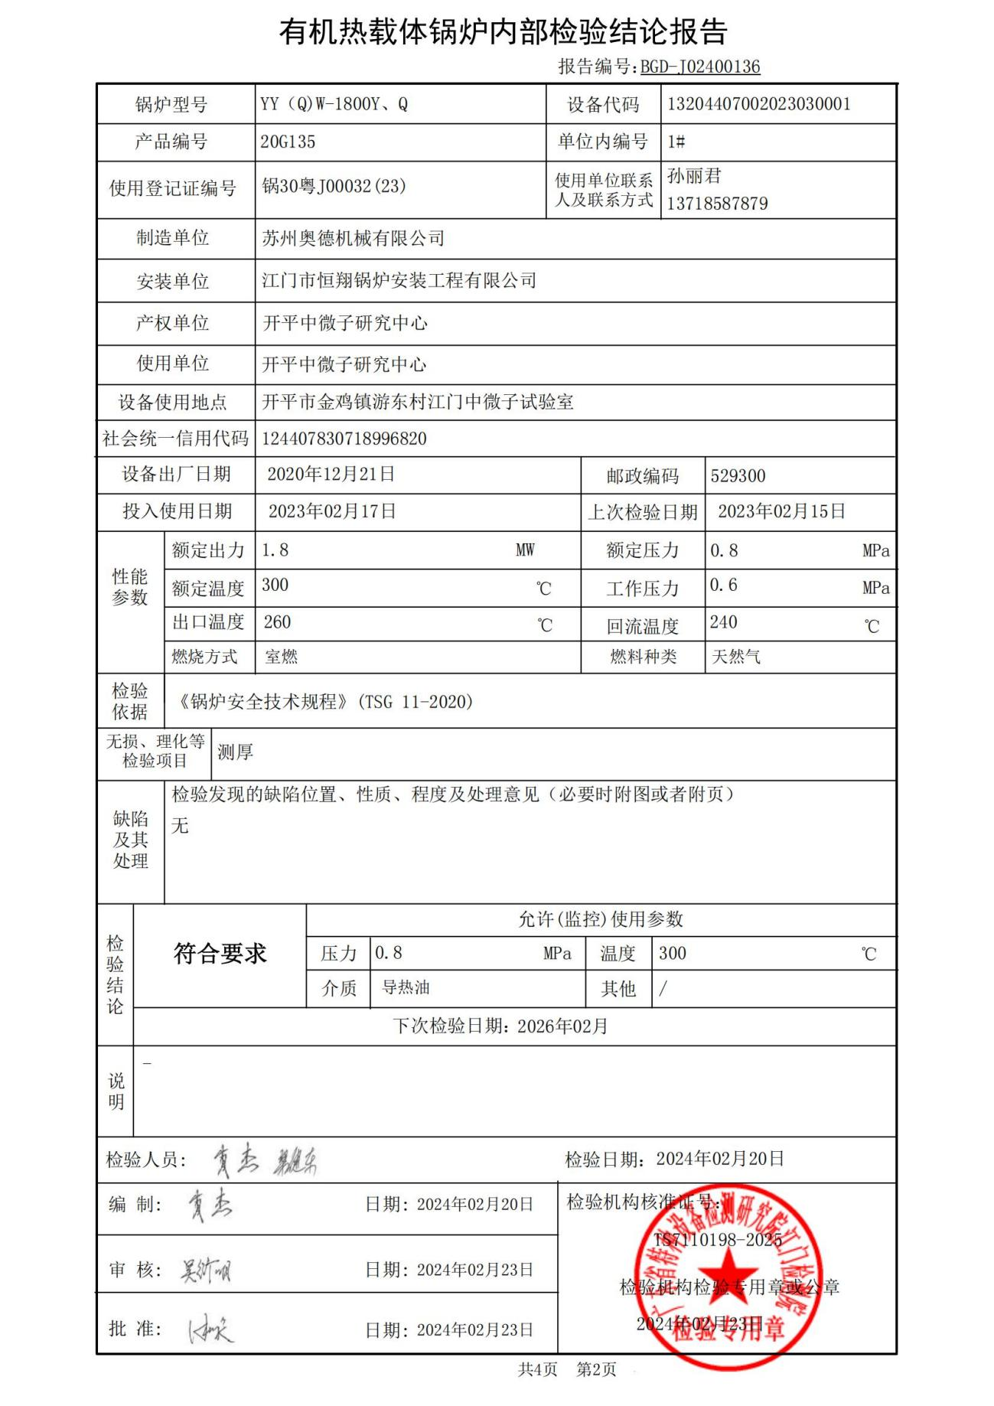
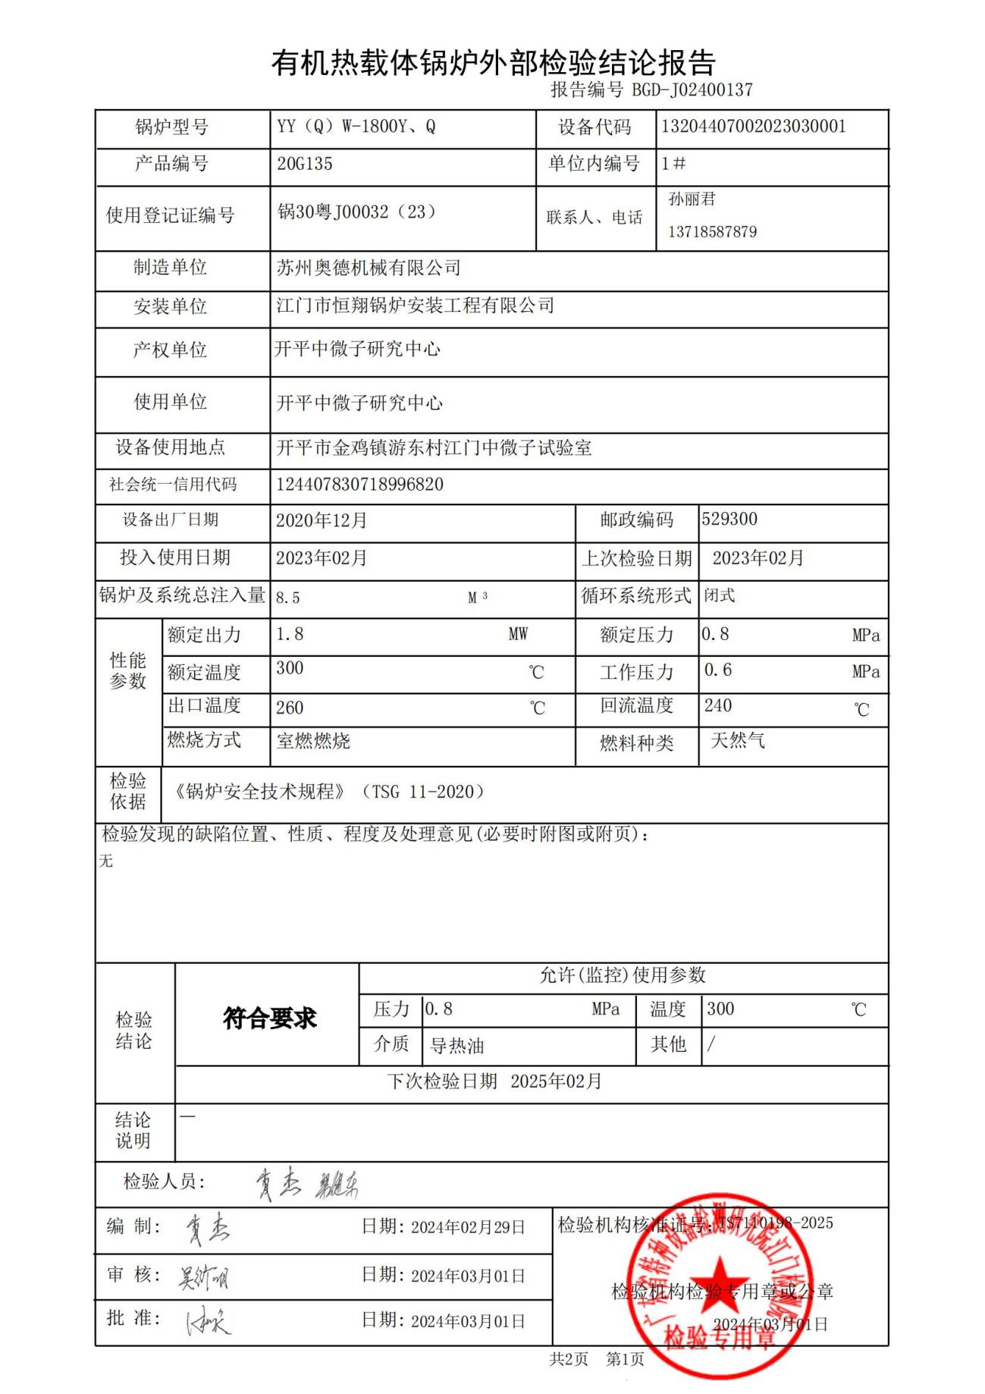
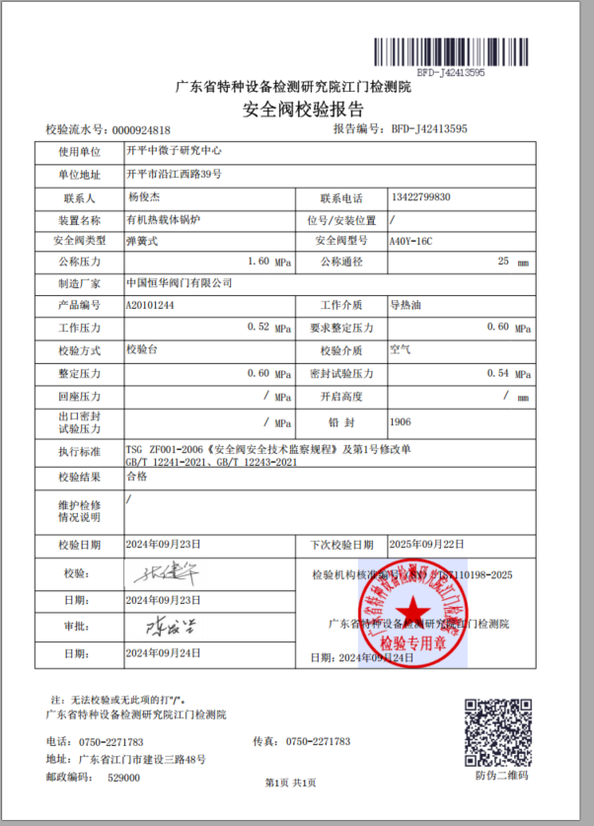
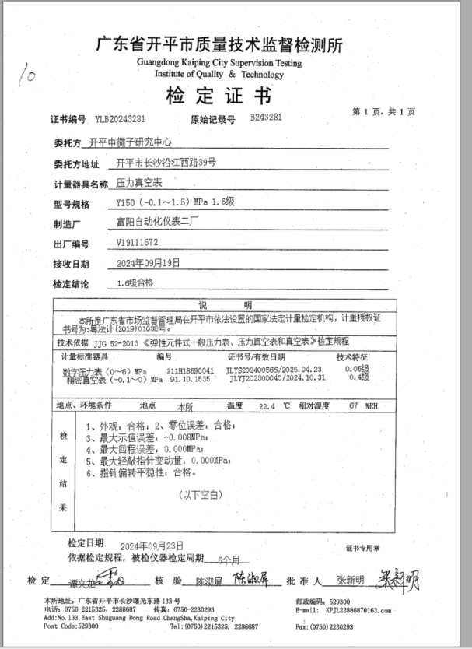
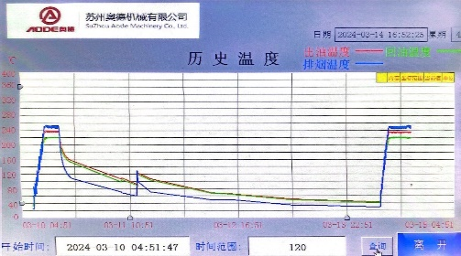
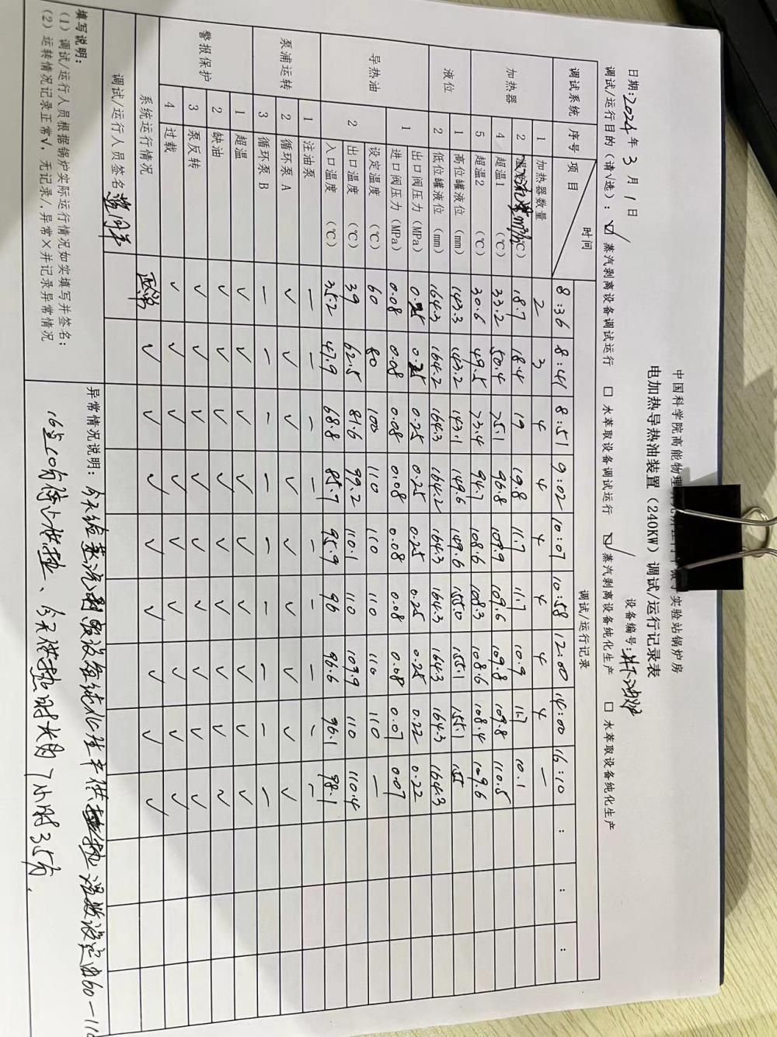
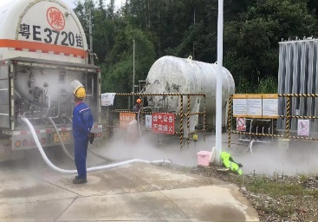
特种设备运行管理—液闪两台导热油炉，液化气站
液闪地面燃气油炉&地下电油炉运行维护
两台油炉完成四轮液闪全系统联合调试，为蒸馏及蒸汽剥离系统供热油，两台设备运行稳定，运维公司管理有效，过程记录完整。
    完成两台油炉设备、管道、阀体、泵浦及燃气设施的日常值班、巡检及维护保养。
    完成两台油炉年检：均通过
      2024年2月完成地面燃气油炉内检及外检，完成地下电油炉外检，
      2024年9月完成地下电油炉内检
    完成地下油炉控制系统升级与测试：启动流量和旁通阀自动关闭测试
    完成燃气站四次联调用气计划；优化用气量、节能管路改造完成
    完成安全阀及压力表定期校验及更换
锅炉检验报告
安全阀校验报告
广东省特检院
压力表检测报告
开平质监所
锅炉调试运行记录表

Slide 11
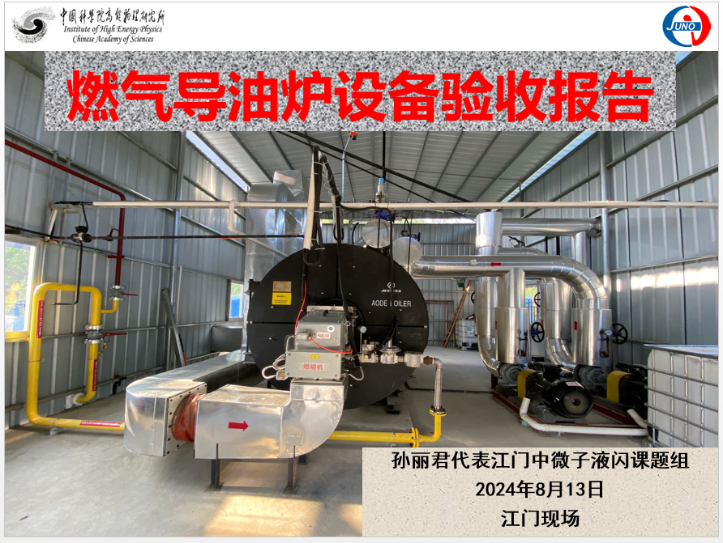
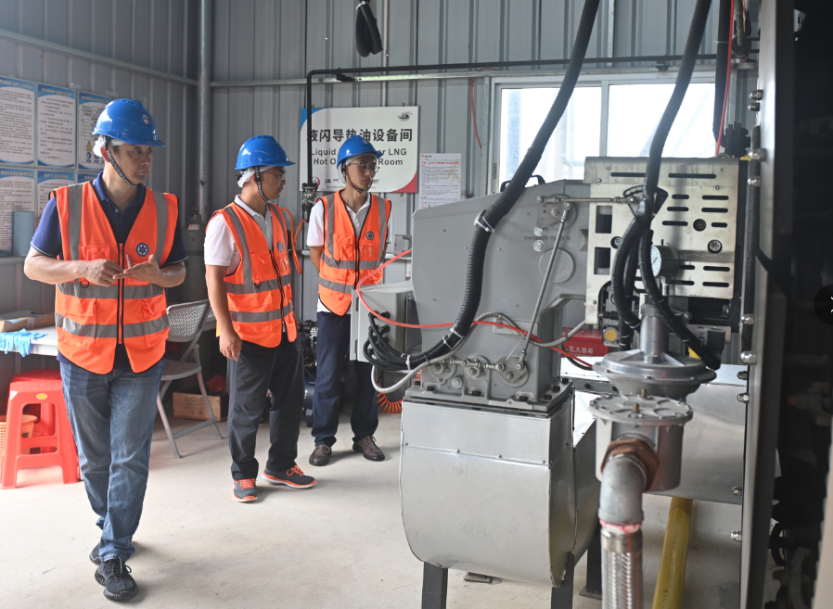
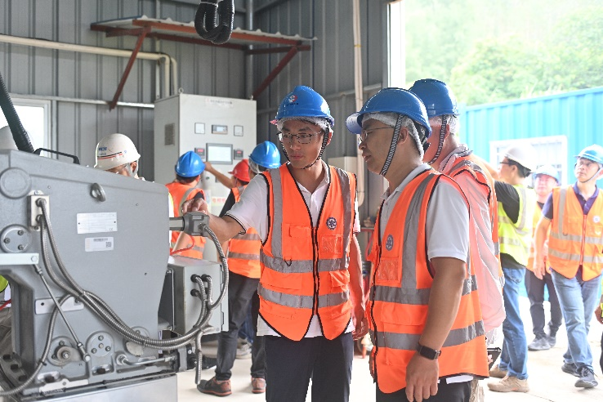
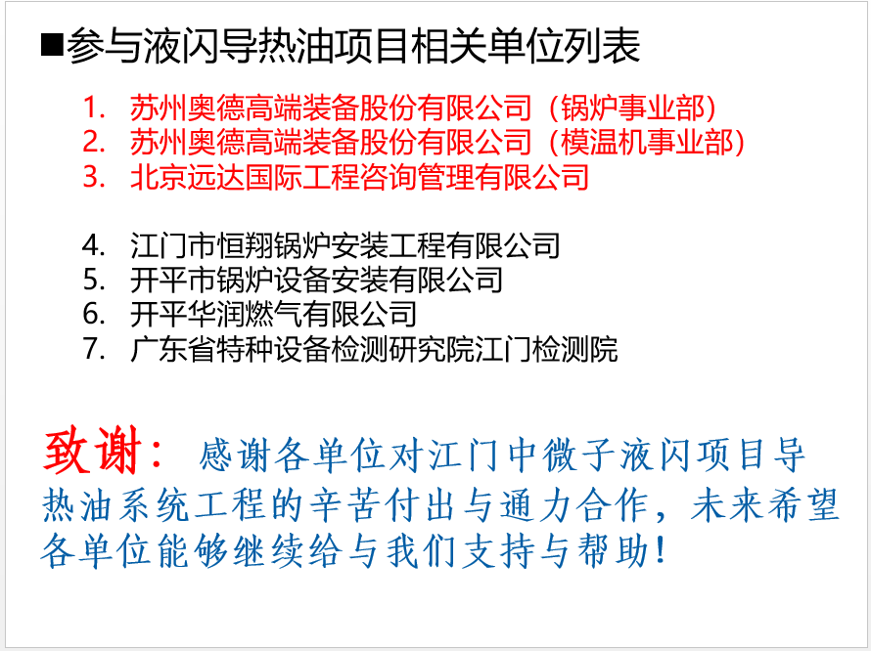
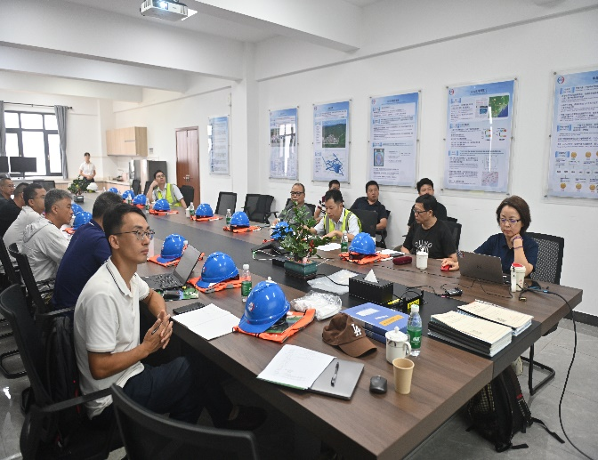
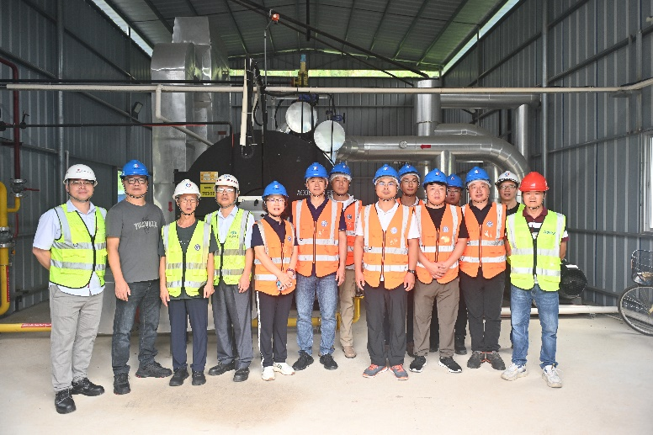
特种设备运行管理—液闪两台导热油炉，液化气站
2024年8月13日，江门现场完成两台油炉采购合同最终验收
完成两台油炉归档工作（涉及多家单位，特种设备管理，资料繁琐）
完成燃气站建设采购项目归档工作

Slide 12
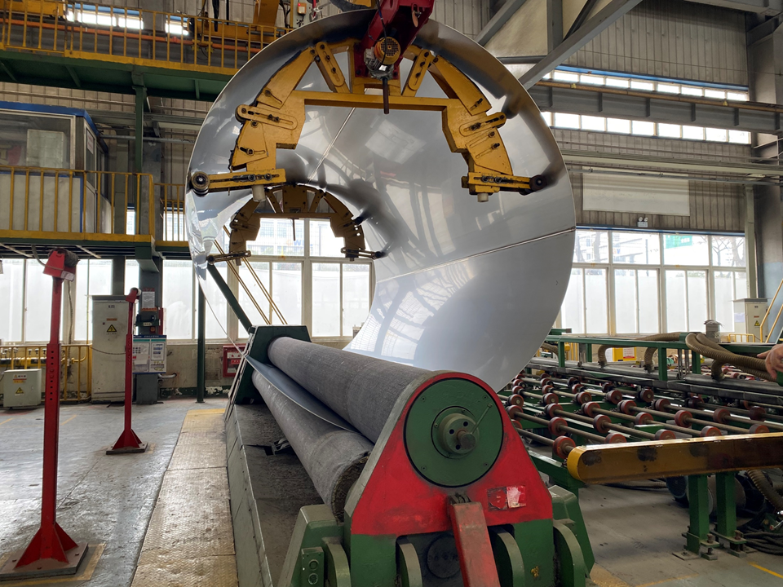
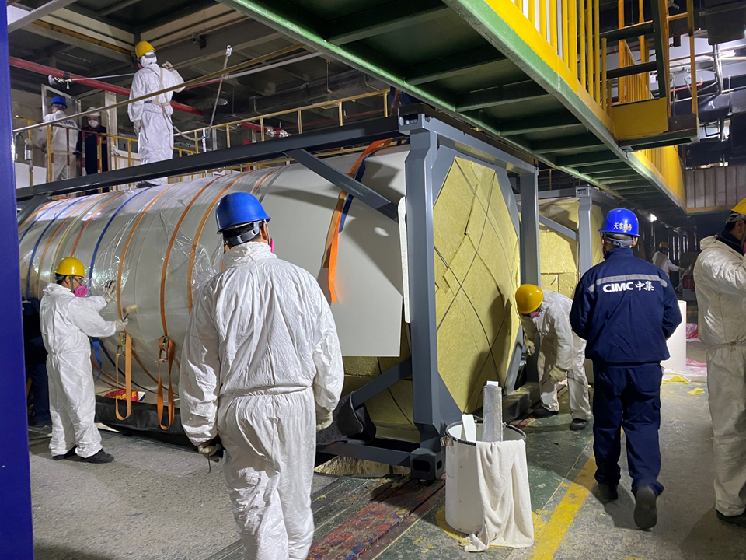
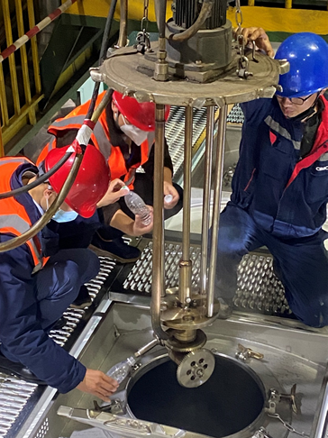
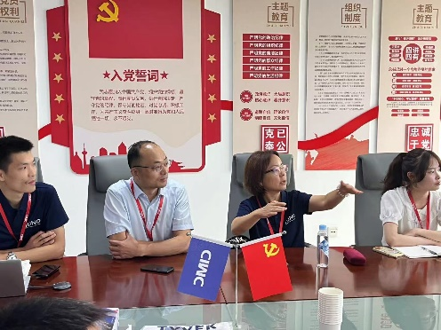
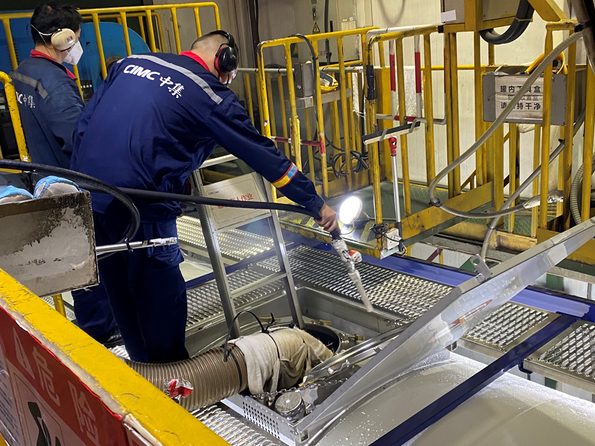
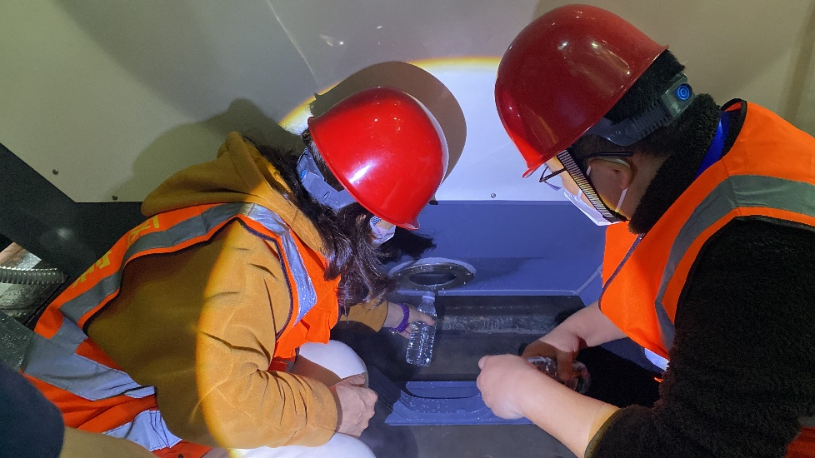
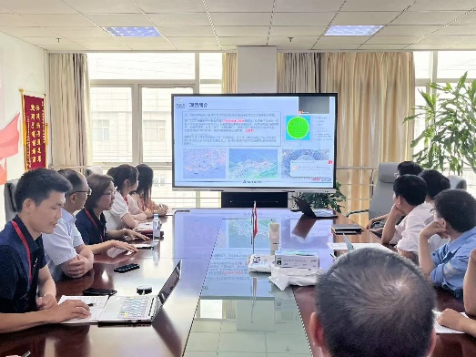
3.烷基苯运输ISO-TANK制造及清洗工艺考察及评估—重要贡献
显著成果及重要贡献：对不同运输公司清洗场地及设施的深入分析，提出明确清洗及选罐质量要求，提出关键创新清洗思路：清洗流程前置到ISO-TANK 制造阶段。解决旧罐清洗难度大，无法确保达到JUNO LS高洁净质量要求的难题。为JUNO液闪项目在清洗和运输支持方面做出显著贡献，确保项目顺利推进和高标准质量要求的实现。创新清洗思路，成功为项目节约几百万经费投入。
两次赴ISO-TANK集装箱制造厂，考察期间发现并指出不满足JUNO LS高洁净不锈钢制造标准的工艺环节，提出关键整改建议和意见，确保生产过程质量可控。
首批试生产的五个罐子生产过程中逐项落实，确保每个集装箱满足JUNO LS 高洁净制造后下线。

Slide 13
考察情况汇总
清洗流程及公用工程概况：
酸洗车间
---直接酸洗钝化一步骤完成（60-90分钟根据环境温度不同采用蒸汽换热器加热酸洗药剂）
---高压喷头喷淋冲洗
—-人工刮板刮拭及水枪冲洗、鼓风，进箱检验，
精洗/成品车间
---高压喷淋冲洗3分钟（热水约60-70度，蒸汽换热器加热）
---通压缩空气降温（没有过滤，风管较脏，不建议我们的箱子使用，需改进）
---工人进箱检验，高压水人工冲洗，刮板刮拭罐体残留水，同时大流量干燥风吹干（两级过滤后干燥空气），全程约8-10分钟（表面完全干燥）。
问题1：人孔打开情况操作环境灰尘容易带入罐内，实际施工中需增设洁
净施工环节（洁净棚，穿洁净服、洁净手套）
问题2：器件洁净安装，解决方案：从阀门等部件厂家直接选配清洗后的阀件，中集流水线无法对器件进行人工过程清洗。
问题3：进箱清洁质量白布检测不合格。后续施工解决办法：在酸洗车间（及精洗车间）增加冲水时间，局部刮拭及高压水枪冲洗再仔细些。

Slide 14
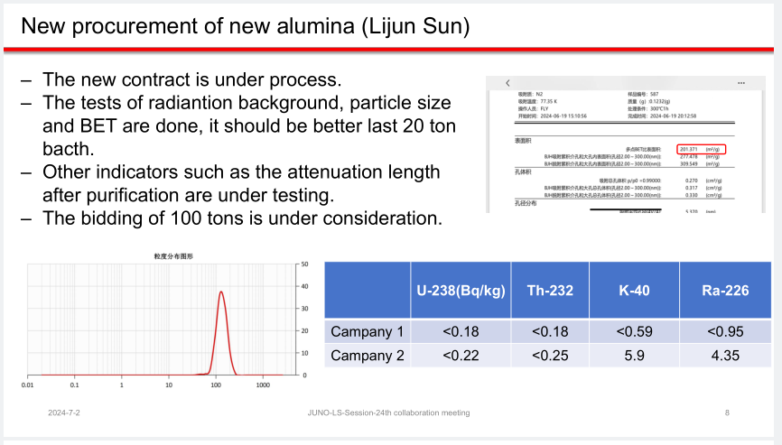
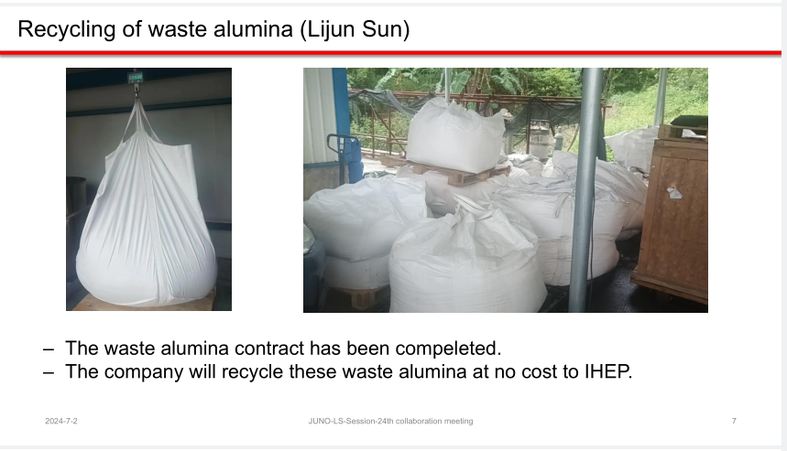
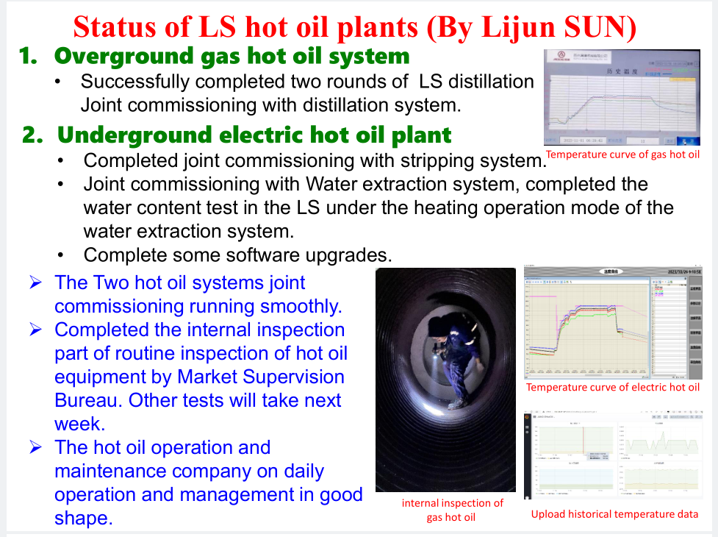
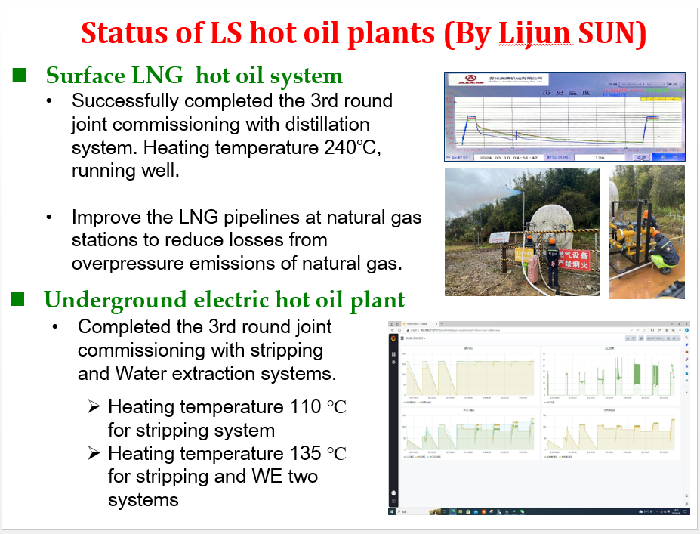
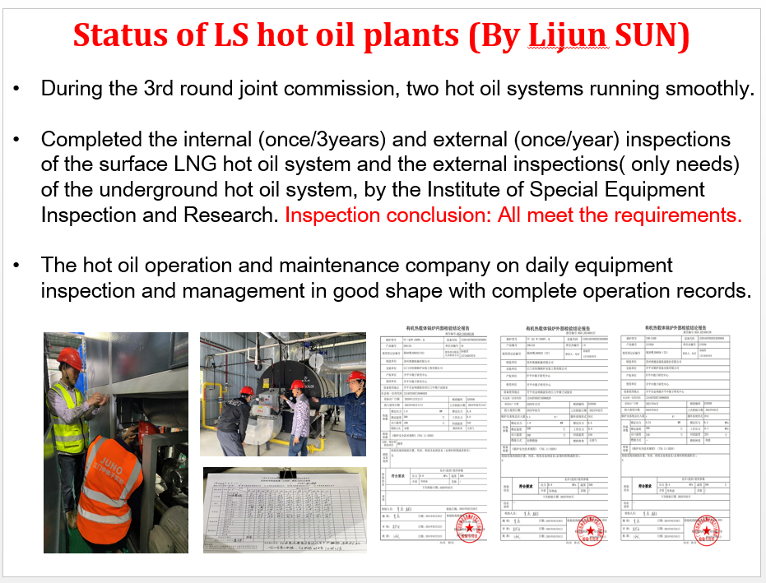
2024年度23th,24th合作组会会议进展报告

Slide 15
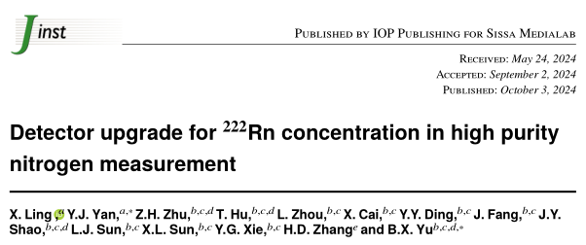
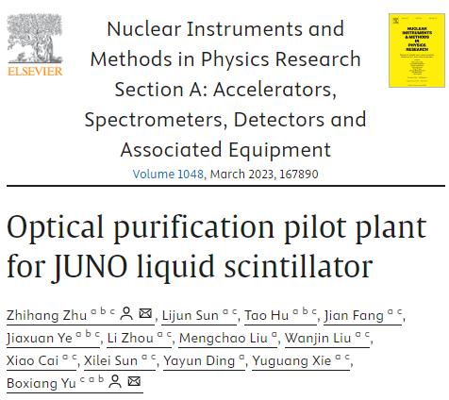
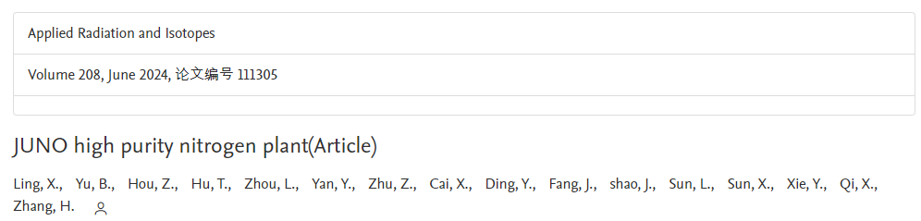

2024年度发表署名文章4篇

Slide 16



公共服务
探二组工会联络员，配合中心各项工会工作。
探二组安全员
其他工作
完成本年度酸洗废液处理27吨：服务合同签订，危废平台申报、运输，处理废液
完成废氧化铝处理16吨：处理方案调研，处理合同签订，运输处理

Slide 17
工作总结及后续工作中需注意的问题
本年度工作任务圆满完成，与任务计划同步。全年出差近90天。
伽玛型活性氧化铝原料矿源放射性携带量的不确定性，导致原料筛选过程复杂且耗时
导热油炉运行和维护工作量较大，人员配置在液闪正式生产阶段可能会有些不足
下年度工作计划
  500吨伽玛型活性氧化铝原料，驻厂监督生产质量及进度控制。同时继续小柱子纯化实验、质量检验，以及氧化铝废料处理。
  两台导热油炉及燃气站运行维护管理，确保液闪纯化蒸馏及蒸汽剥离设备正常生产。
  LAB原料运输ISO-TANK清洗方案落实及200个罐箱批量生产制造阶段清洗质量控制
  参加2万吨液闪批量生产

Slide 18
谢谢！

